Slide 1

Федеральный закон от 30.12.2020
№ 518-ФЗ
(Закон о выявлении правообладателей)

Slide 2

СФЕРА ДЕЙСТВИЯ ЗАКОНА
Выявление правообладателей ранее учтенных объектов недвижимости
Речь идет о правообладателях, которые отвечают двум критериям:
Правоустанавливающие документы на объект были оформлены до 31.01.1998.
Права на объекты не зарегистрированы в ЕГРН
Цель нового закона — решить проблему с объектами, права на которые возникли до появления современной системы государственной регистрации прав на недвижимость.
2

Slide 3
ИСХОДНЫЕ ДАННЫЕ
Управлением Росреестра по Калужской области сформированы перечни объектов недвижимости, содержащиеся в ЕГРН, но права, на которые не зарегистрированы.
земельных участках
В перечни вошли сведения о
объектах капитального строительства
помещениях
земельных участках с ранее возникшими правами (участки, по которым имеются не зарегистрированные права по сведениям инвентаризации начала 2000-х годов)
3

Slide 4
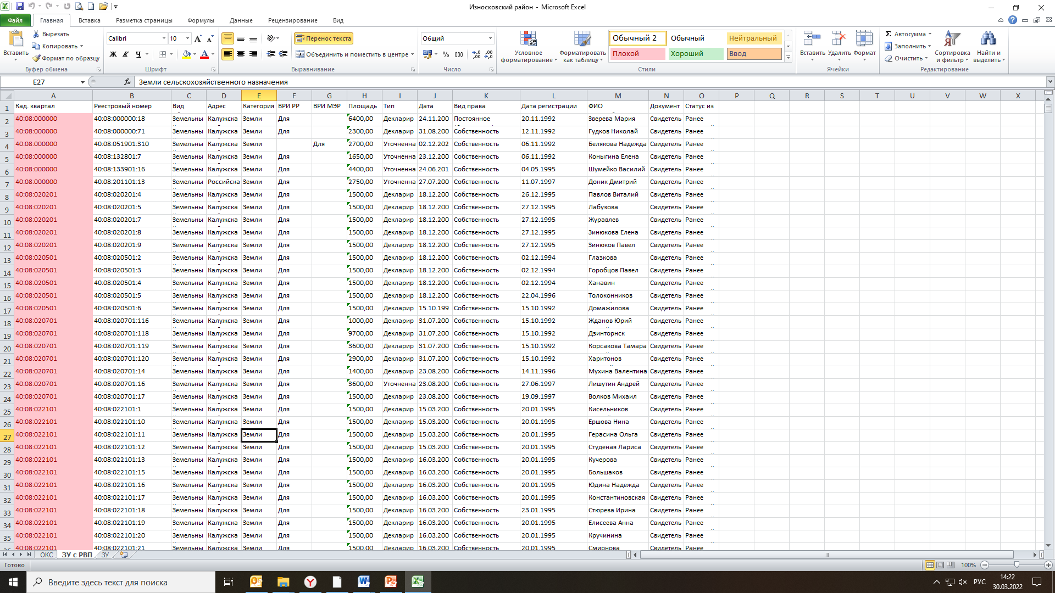
ИСХОДНЫЕ ДАННЫЕ

Slide 5
ОРГАНИЗАЦИЯ РАБОТЫ
Администрация муниципального района -
координатор работы
Администрации сельских поселений
Администрации городских поселений
назначение ответственных лиц;
направление запросов;
создание комиссий по осмотру объектов
подготовка решений о выявлении правообладателя
- направление сведений в ЕГРН
Утверждение плана мероприятий на уровне района, установление контрольных событий и контрольных показателей (приложение 1)
5

Slide 6
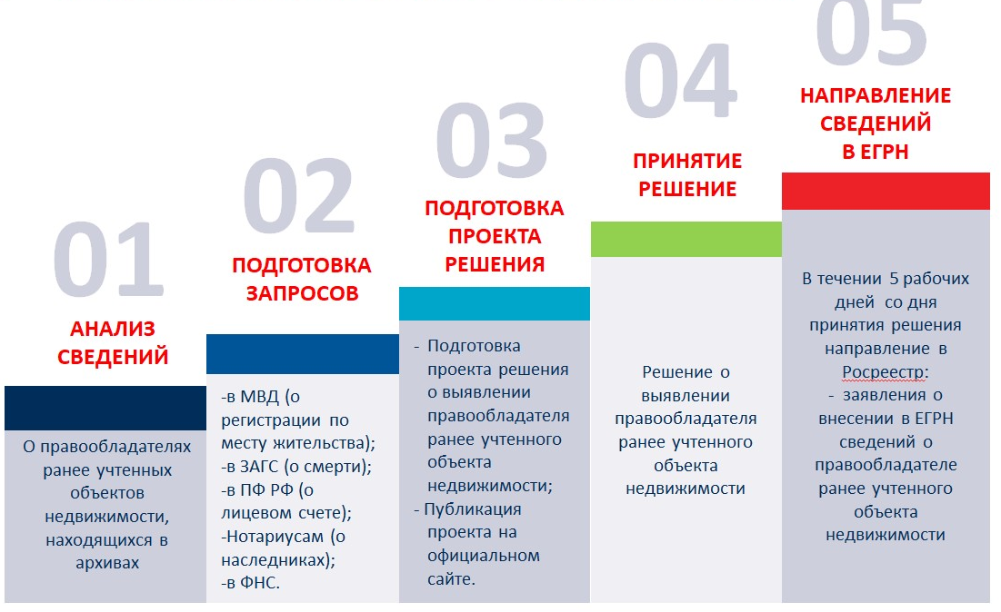
ЭТАПЫ МЕРОПРИЯТИЙ

Slide 7
НАПРАВЛЕНИЕ ЗАПРОСОВ
Если сведения о правообладателях ранее учтенных объектов недвижимости не удалось найти в муниципальных архивах, направьте запросы:
01
02
03
в органы государственной власти
в бюро технической инвентаризации.
Именно эти организации занимались учетом и регистрацией прав на объекты недвижимости до конца 1997 года, обязательных требований к форме запроса нет
Нотариусам
Сведения о наличии наследственного дела могут быть получены через сервис «Реестр наследственных дел»:
https://notariat.ru/ru-ru/help/probate-cases/
Где и какую информацию можно запросить указано в приложении 2.
Срок ответа на запрос составляет 15 дней со дня получения соответствующего запроса.
Рекомендуемая форма запроса нотариусу приведена в приложение 3.
7

Slide 8
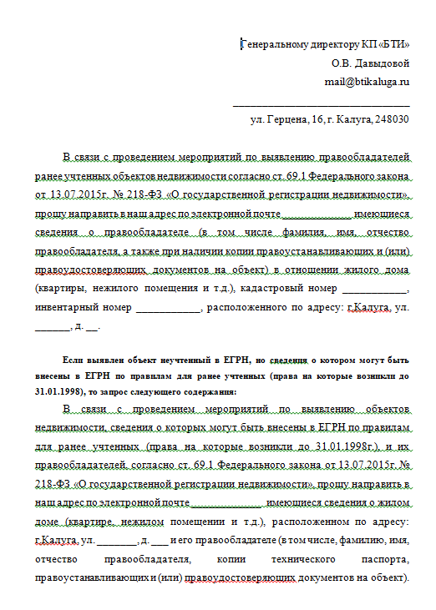

Slide 9
ПУБЛИКАЦИЯ СООБЩЕНИЯ
Опубликуйте сообщения о том, что на территории проводится работа по выявлению правообладателей ранее учтенных объектов недвижимости и как можно предоставить в уполномоченный орган местного самоуправления сведения о правообладателях ранее учтенных объектов недвижимости.
Рекомендуемая форма уведомления указана в приложении 4
Сообщения размещаются:
в информационно-телекоммуникационной сети "Интернет" на официальном сайте муниципального образования
на официальном сайте уполномоченного органа МСУ муниципального образования, на территории которого расположены ранее учтенные объекты недвижимости;
на информационных щитах в самом населенном пункте либо за его пределами, в зависимости от того, где находятся ранее учтенные объекты недвижимости.

Slide 10
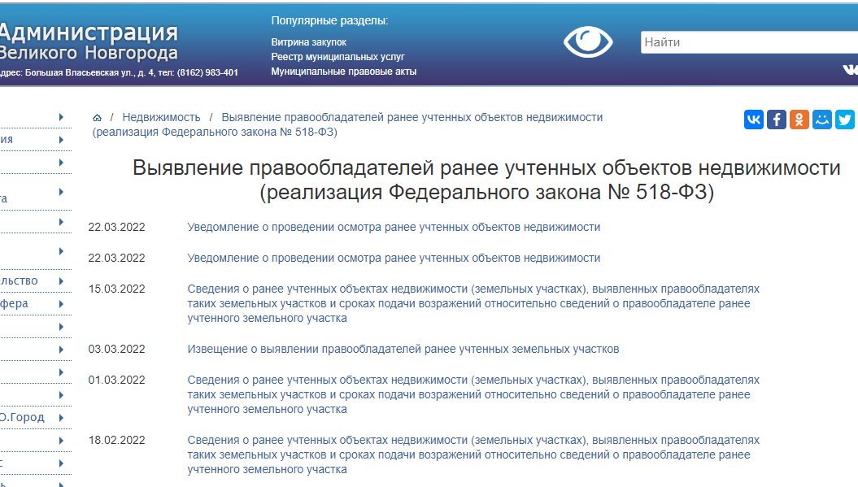

Slide 11
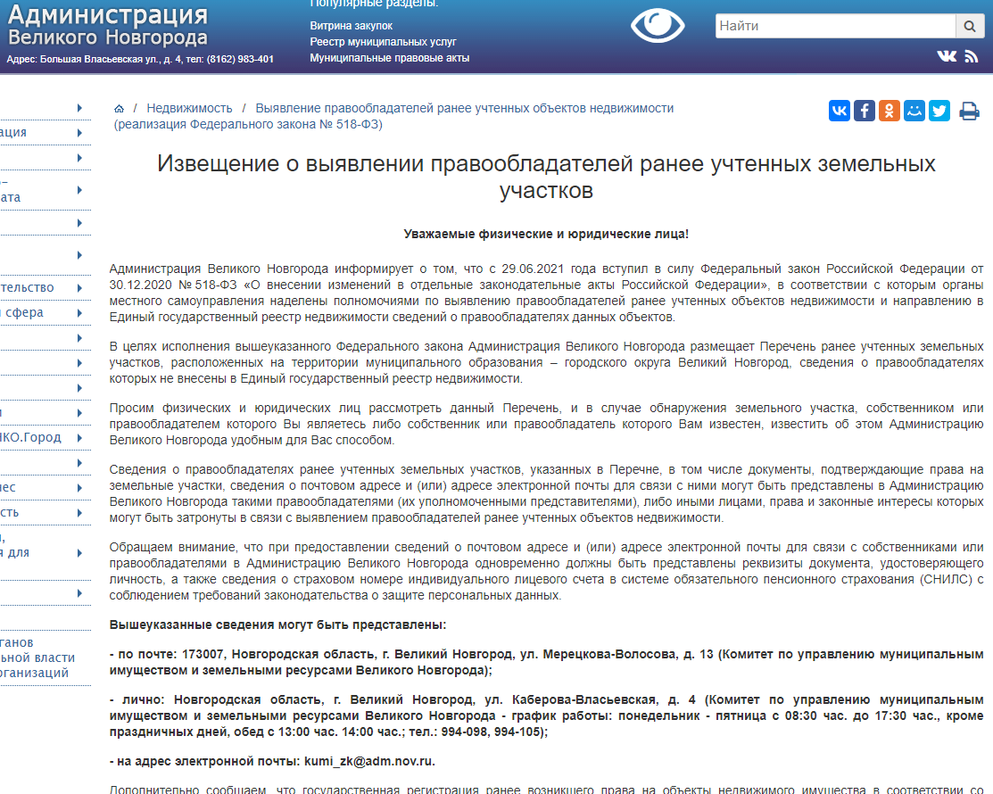

Slide 12
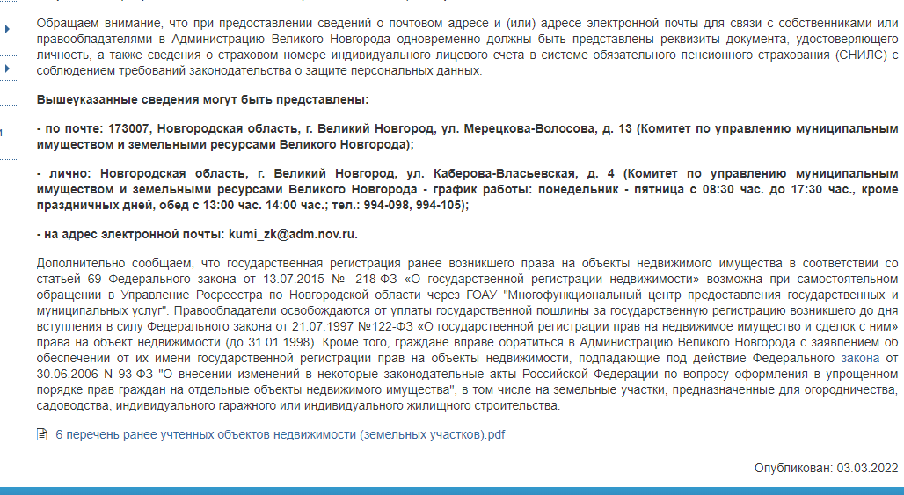

Slide 13
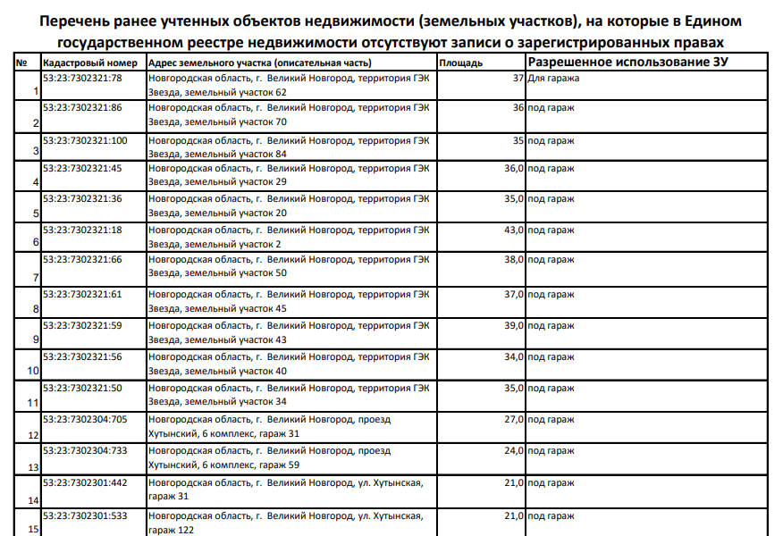

Slide 14
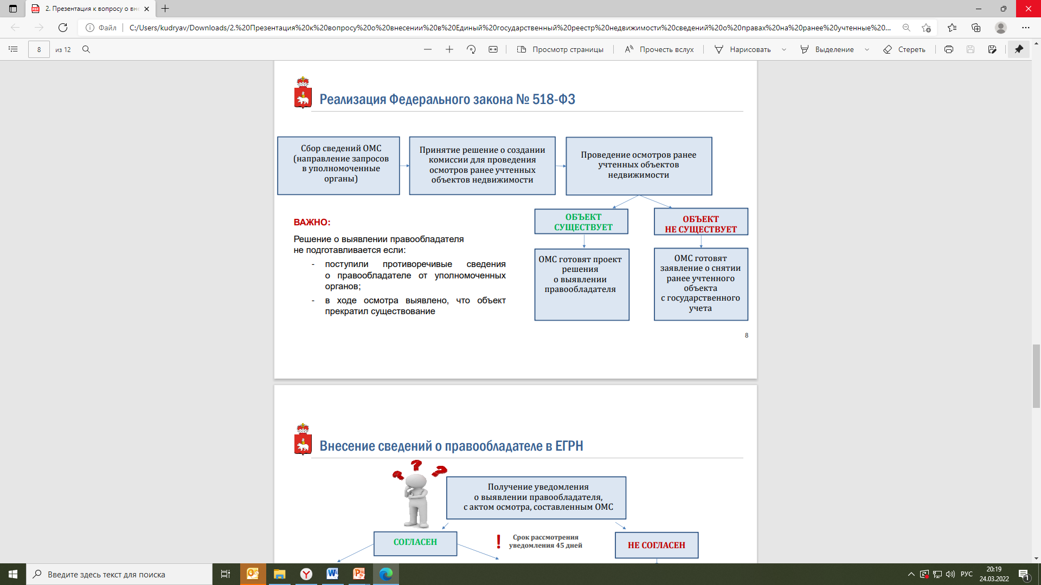
ПОДГОТОВКА ПРОЕКТА РЕШЕНИЯ
Проведение осмотров ранее учтенных объектов недвижимости осуществляется в порядке, установленном приказом Росреестра от 28 апреля 2021 г. N П/0179 (приложение 5)

Slide 15
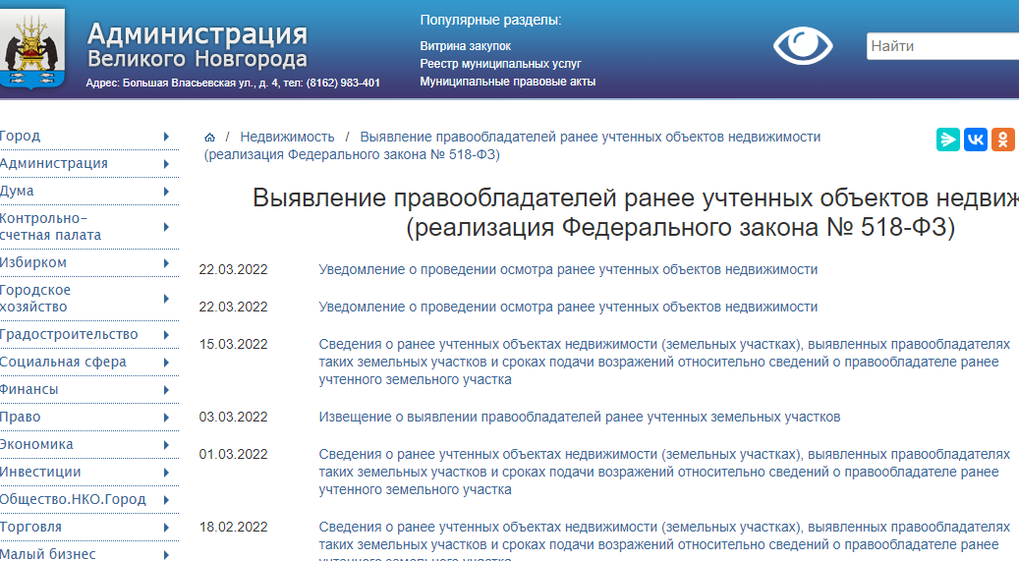
ПРОВЕДЕНИЕ ОСМОТРОВ

Slide 16

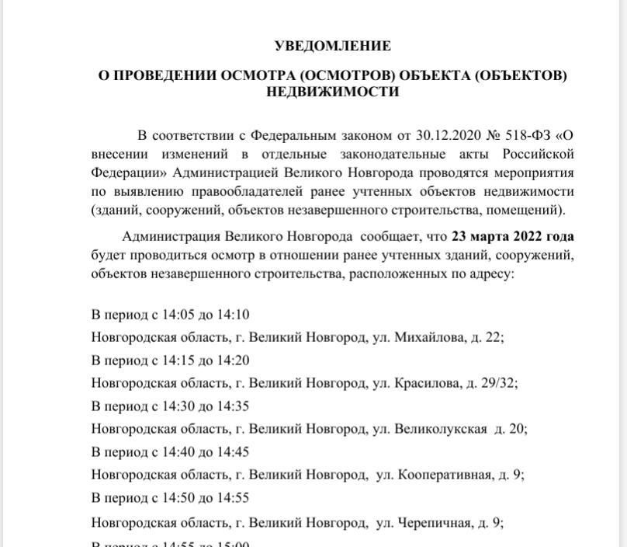
ПРОВЕДЕНИЕ ОСМОТРОВ

Slide 17
ПОДГОТОВКА ПРОЕКТА РЕШЕНИЯ
Если удалось установить владельца недвижимости, подготовьте проект решения о выявлении правообладателя ранее учтенного объекта.
Проект решения в приложении 7.
Если ранее учтенный объект, сведения о котором внесены в ЕГРН, прекратил свое существование, обратитесь в Росреестр с заявлением о снятии этого объекта с государственного кадастрового учета.
Акт обследования в данном случае не требуется.
Достаточно приложить к заявлению акт осмотра объекта (приложение 8)
!!! Не позднее чем за 30 дней до подачи заявления уполномоченный ОМС обязан предупредить об этом лицо, выявленное в качестве правообладателя объекта недвижимости. Отправьте ему извещение заказным письмом с уведомлением о вручении. Либо вручите извещение лично и попросите расписаться в получении.

Slide 18
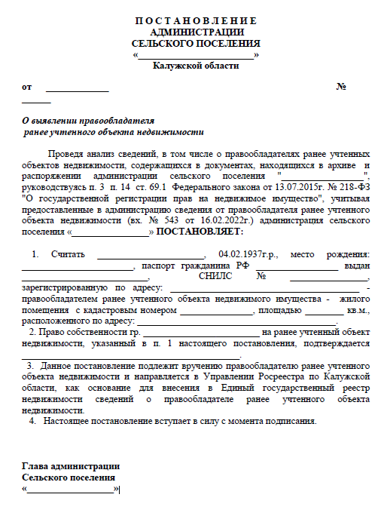
ОРГАНИЗАЦИЯ РАБОТЫ
на официальном сайте муниципального образования сведения об объекте недвижимости;
в течении5 рабочих дней
лицу, выявленному в качестве правообладателя ранее учтенного объекта недвижимости
Срок представления возражений — 30 дней со дня, когда лицо получило проект вашего решения.

Slide 19

ПОДГОТОВКА ПРОЕКТА РЕШЕНИЯ

Slide 20
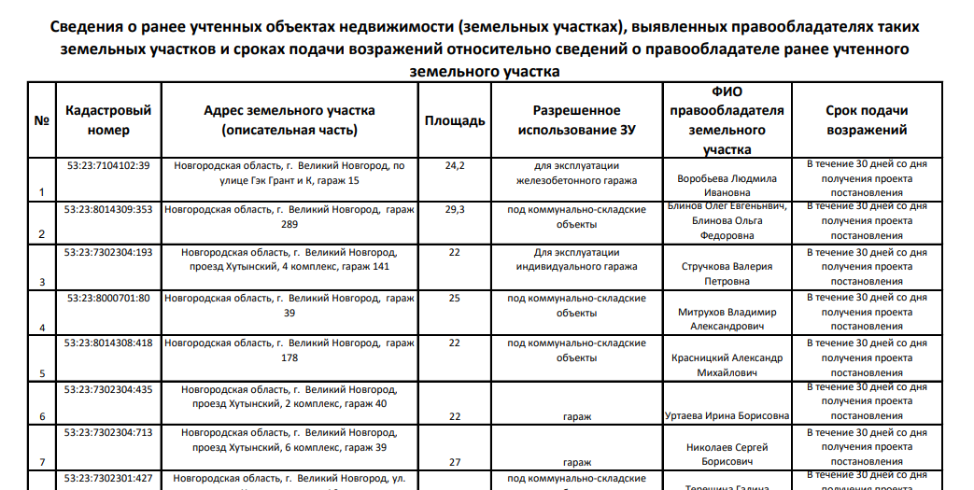
ПОДГОТОВКА ПРОЕКТА РЕШЕНИЯ

Slide 21
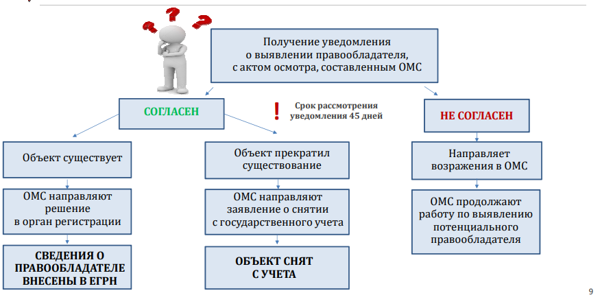
ПОДГОТОВКА ПРОЕКТА РЕШЕНИЯ

Slide 22
ДАЧНАЯ АМНИСТИЯ
Речь идет о земельных участках, предназначенных для ведения личного подсобного хозяйства, огородничества, садоводства, индивидуального гаражного или индивидуального жилищного строительства, а также находящихся на таких земельных участках объектов капитального строительства, и содержащихся в перечнях
!!! В отношении таких объектов Администрация вправе подать в Росреестр заявление о государственной регистрации права собственности граждан на ранее учтенные объекты недвижимости, если получены или имеются документы-основания (в том числе свидетельства о праве на наследство, государственные акты, свидетельства и другие документы, устанавливающие (удостоверяющие) права на объекты недвижимости, выписки из похозяйственных книг).

Slide 23
ДАЧНАЯ АМНИСТИЯ
1
Необходимо получить заявление гражданина на проведение государственной регистрации прав от его имени.
2
Обратиться в Росреестр за государственной регистрацией права собственности гражданина.
Форма заявления о государственной регистрации прав на недвижимое имущество утверждена Приказом Росреестра от 19.08.2020 № П/0310
V

Slide 24
СПАСИБО
ЗА ВНИМАНИЕ!

